Slide 1

Определим тему урока
Казалось, было холодно цветам,
и от росы они слегка поблёкли.
Зарю, что шла по травам и кустам,
обшарили немецкие бинокли.
Цветок, в росинках весь, к цветку приник,
и пограничник протянул к ним руки.
А немцы, кончив кофе пить, в тот миг
влезали в танки, закрывали люки.
Такою все дышало тишиной,
что вся земля еще спала, казалось.
Кто знал, что между миром и войной
всего каких-то пять минут осталось!
Степан Щипачев

Slide 2
ГУО СШ №10 г. Бобруйска
Начало Великой Отечественной войны
История Беларуси, 9 класс
Учитель истории Позднякова А.Н.

Slide 3
План изучения темы урока
Нападение нацистской Германии на СССР.
Оборонительные бои на территории Беларуси.
Героизм и патриотизм советских людей.

Slide 4

Можно ли утверждать, что фашистский план молниеносной войны был сорван на территории Беларуси?

Slide 5
Необходимо знать:
Цели Германии в войне против СССР
Основные военные события на территории Беларуси летом 1941 года и их итоги
Имена и подвиги :
Д. Павлов
Н.Гастелло
И. Руссиянов
И.Флеров
Даты :
оборона Брестской крепости
оборона Могилева
танковая битва под Лепелем
вступление в бой ракетных установок «Катюша»

Slide 6
Цели Германии
Расширение жизненного
пространства для
германцев за счёт
присоединения восточных
территорий, завоевание
мирового господства
Разгром Вооружённых Сил СССР, уничтожение Советского государства, раздел территории и богатств СССР между Германией и её союзниками, создание
на просторах СССР мел-
ких государственных образований колониального и
полуколониального типа
Физическое уничтожение
большей части славян -населения «низшей расы», онемечиване остальных славян и превращение их в рабов немецких
колонизаторов

Slide 7
Планы Германии в войне
против СССР
Нацисты планировали заселить Украину, Беларусь, Литву, Латвию, Эстонию 10 млн немецких колонистов - «настоящими хозяевами земли и промышленности», потом включить эти земли
в состав «великой Германии».
В Закавказье и Средней Азии предполагалось организовать из буржуазных националистов марионеточные правительства, полностью подчинённые Берлину и дислоцированным там гарнизонам немецких войск.

Slide 8
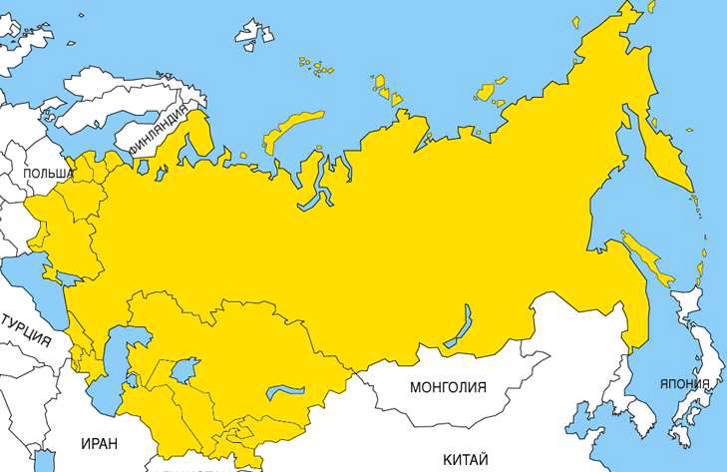
Москву нацисты хотели уничтожить полностью, а Ленинград - разрушить и передать союзной
Финляндии.
Румынии обещали отдать Молдавию и Одессу,
Италии - ряд
земель на юге СССР.
Турции при вступлении в войну обещали передать ряд районов Закавказья,
Японии - советский Дальний Восток и Восточную Сибирь.
Планы Германии в войне
против СССР

Slide 9
Не забыли нацисты и о США и Англии. Если они признают первенство Германии в мире,
вернут ей колонии, примкнут к военному походу против СССР или будут нейтральными -
при таких условиях нацисты обещали США отдать Чукотку и Камчатку, Англии - север Европейской части СССР с Мурманском и Архангельском.
США
Англии
Планы Германии в войне
против СССР

Slide 10
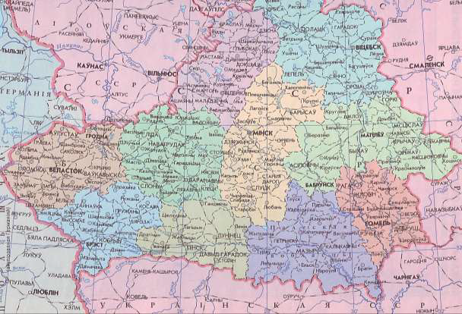
План «ОСТ»
Минск 100+50
Могилев 50+20
Новогрудок
15+20
Бобруйск 50+20
Гомель 50+20
В Минске планировалось оставить 100 тыс. человек местного населения и подселить 50 тыс.немецких колонистов, в Гомеле - соответственно 50 и 30 тыс., в Могилёве и Бобруйске - по
50 и 20 тыс., в Борисове, Лиде, Новогрудке - по 15 тыс.местного населения и 5 тыс. немецких колонистов и т.д.

Slide 11
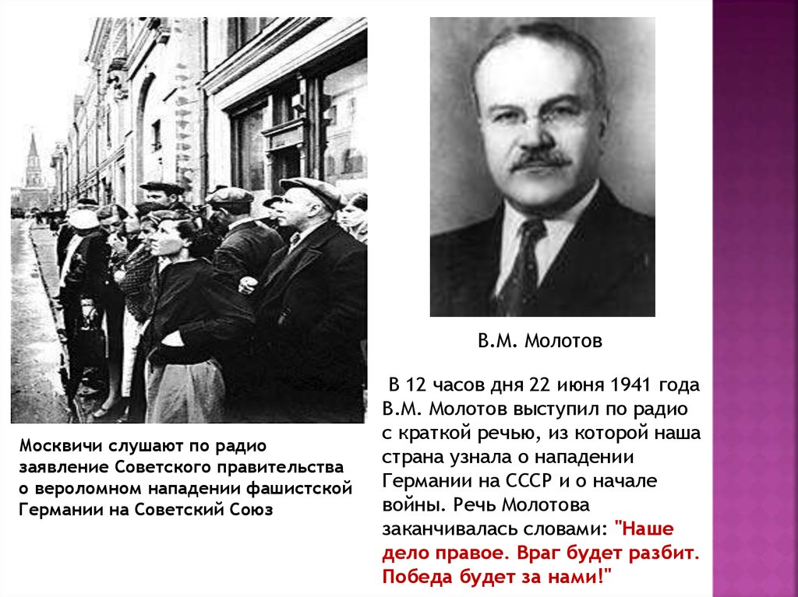
Война с первых дней получила название «Великой Отечественной войны». По всей стране и в Беларуси, проводилась мобилизация (перевод вооружённых сил государства из мирного состояния в боевую готовность; массовый призыв во время войны в вооружённые силы военнообязанных граждан, находящихся в запасе) в действующую Красную Армию военнообязанных запаса.

Slide 12
СССР был вынужден пойти на жёсткую централизацию управления страной. 23 июня 1941 г. была создана Ставка Главного Командования (позже - Ставка Верховного Главнокомандования), а 30 июня - Государственный комитет обороны во главе с И.Сталиным.
Началась эвакуация.
С территории Беларуси осуществлялась эвакуация мирного населения и материальных ценностей в восточный районы СССР. За короткое время было эвакуировано свыше 1,5 млн человек, 124 предприятия. Вывозились готовая продукция и сырьё, зерно и продовольствие, перегонялись на восток сотни тысяч голов скота.

Slide 13
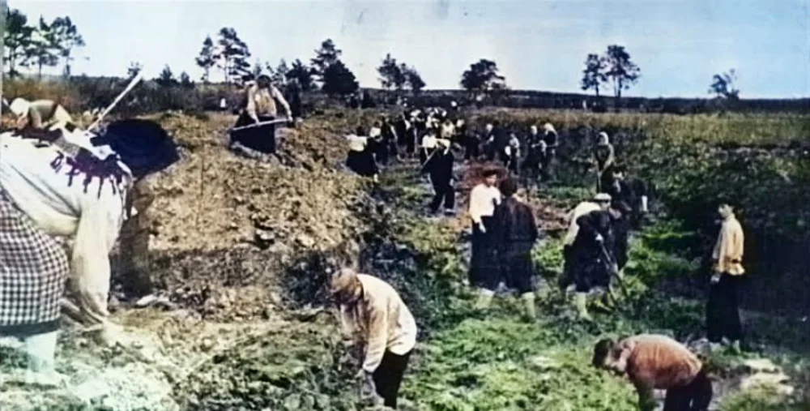
Население Беларуси помогало Красной Армии. В строительстве оборонительных объектов на территории республики участвовали около 2 млн человек. Из добровольцев, не подлежащих призыву в армию, были созданы десятки истребительных батальонов и сотни формирований народного ополчения, боровшихся с десантами противника, шпионами, охранявших промышленные объекты, государственные учреждения, линии связи. Вместе с частями Красной Армии добровольцы участвовали в оборонительных боях.

Slide 14
Нападение на СССР гитлеровцы начали мощным артиллерийским обстрелом приграничных районов и авианалётами на места размещения советских войск, на аэродромы, казармы, железнодорожные вокзалы, города.

Slide 15
На Минск, Смоленск и Москву наступала группа армий «Центр» во главе с генерал-фельдмаршалом Ф. фон Боком. Ей противостоял Западный фронт, которым командовал генерал армии Д. Павлов.
Ф. фон Бокк
Д. Г. Павлов

Slide 16
Главный удар по советским войскам в Беларуси германская армия нанесла в районах Гродно и Бреста. Уже в первых боях войска противника ощутили на себе такую мощь сопротивления, какой они не встречали во время ведения боевых действий в Западной и Центральной Европе.

Slide 17
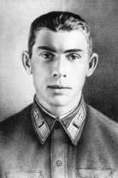
А.М.Кижеватов
В.М.Усов
Н.Гастелло
А.Маслов
Героически сражались с врагами пограничники, лётчики, представители всех родов советских
войск. Погибали, но не покидали своих боевых позиций воины пограничных застав, которыми командовали М.Ишков, А.Кижеватов, И.Тихонов, В.Усов.
Экипажи бомбардировщиков под командованием Н.Гастелло, А.Маслова осуществили наземные тараны.
В первый день войны в воздушных боях было сбито более 100 немецких самолётов.

Slide 18
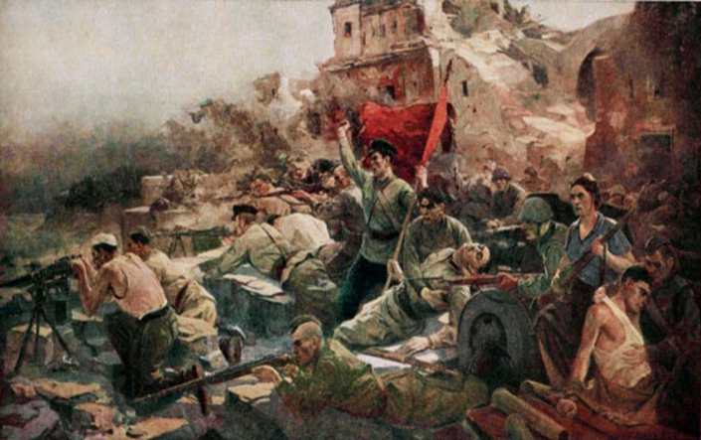
Защита Брестской крепости в 1941г.
Художник Е. Зайцев
Всему миру известна героическая оборона Брестской крепости. За бессмертный подвиг, совершённый защитниками крепости, в 1965 г. ей было присвоено почётное звание «Крепость-герой».

Slide 19
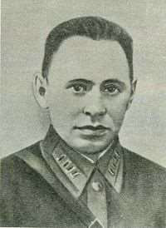
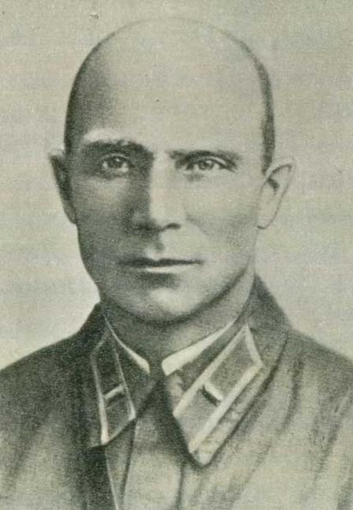
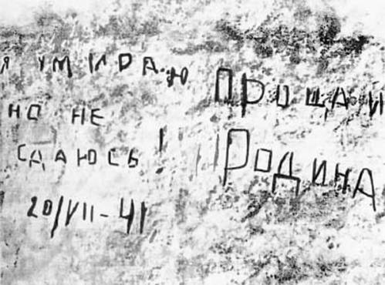
Брестская крепость продержалась 32 дня
с 22 июня по конец июля 1941 года
Е.М.Фомин
П.М.Гаврилов
И .Н. Зубачёв
В июле командир 45-й немецкой пехотной дивизии генерал Шлиппер в "Донесении о занятии Брест-Литовска" сообщал: "Русские в Брест-Литовске боролись исключительно упорно и настойчиво. Они показали превосходную выучку пехоты и доказали замечательную волю к сопротивлению".

Slide 20
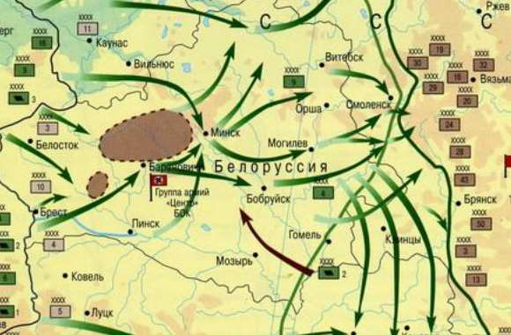
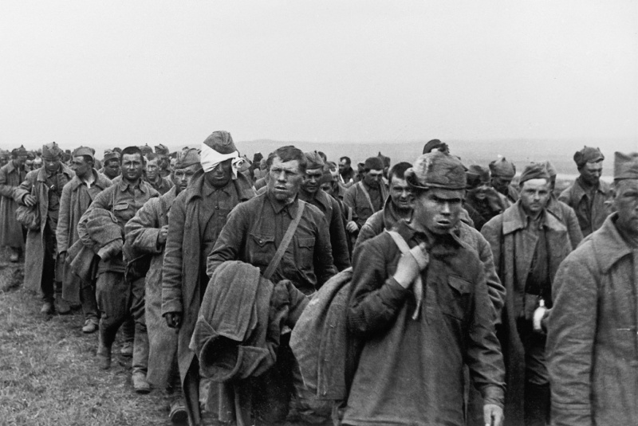
И.Н.Руссиянов
Минск обороняли воины 100-й стрелковой дивизии под командованием И.Руссиянова. Было уничтожено более 100 танков и бронемашин противника. 28 июня 1941 г. германские войска смогли захватить Минск. В гигантском «котле» западнее белорусской столицы в окружении оказалось свыше 300 тыс. бойцов и командиров 3, 4, 10 и 13-й советских армий, большинство из которых попали в германский плен.
Боевые действия на территории Беларуси.
22 июня - август 1941 г.
Советские военнопленные. Июнь 1941 г

Slide 21
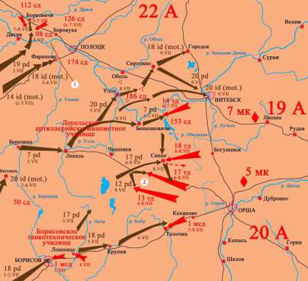
Лепельский контрудар
П.А.Курочкин
В сложной военно-стратегической ситуации в июле 1941 г. части Западного фронта осуществили ряд контрударов. 6 июля войска 20-й армии под командованием генерал-лейтенанта П.Курочкина нанесли контрудар в направлении Сенно-Лепель и отбросили врага на 30-40 км. Произошло одно из крупнейших в начальный период войны танковых сражений, в котором с обеих сторон было задействовано более 1500 машин.

Slide 22
Л.Г.Петровский
Бобруйское сражение. 1941 г.
13 июля 1941 г. войска 63-го корпуса во главе с генерал-лейтенантом Л.Петровским форсировали Днепр, освободили Жлобин, Рогачёв и развернули наступление на Бобруйск.

Slide 23
И.А.Флёров
Боевые действия на территории Беларуси.
22 июня - август 1941 г.
14 июля 1941 г. под Оршей впервые нанесла внезапный удар по врагу батарея реактивных установок («катюш») под командованием капитана И.Флёрова.
«Катюша» в бою

Slide 24
М.Т.Романов
3- 26 июля 1941 г
На протяжении 23 дней советские войска сдерживали натиск врага под Могилёвом. Только воинами дивизии, которой командовал генерал-майор М.Романов, за 10 дней боевых действий было уничтожено 179 танков и бронетранспортёров, около 4 тыс. солдат и офицеров противника.

Slide 25
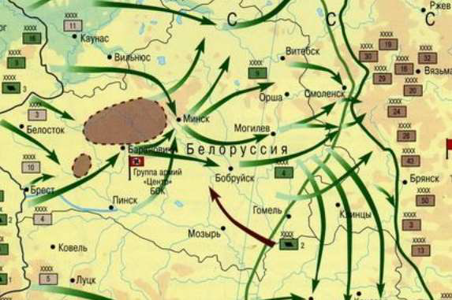
Более месяца шли бои за Гомель. Город защищали не только войска Центрального фронта, но и 6700 ополченцев и около 3 тыс. бойцов истребительных батальонов. Ежедневно на строительстве оборонительных объектов города трудилось более 10 тыс. гомельчан. Под стенами города вермахт потерял более 80 тыс. солдат и офицеров, около 200 танков и 100 самолётов.
К началу сентября 1941 г. вся территория Беларуси была оккупирована немецко-фашистскими войсками.

Slide 26
Можно ли утверждать, что фашистский план молниеносной войны был сорван на территории Беларуси?
Домашнее задание § 12.
https://docs.google.com/forms/d/e/1FAIpQLSd9xfoL_44ZBN6KJqqwXRD5SSwqMtT0OWSf1AUV0S5ERcxm8Q/viewform?usp=sf_link

